Slide 1
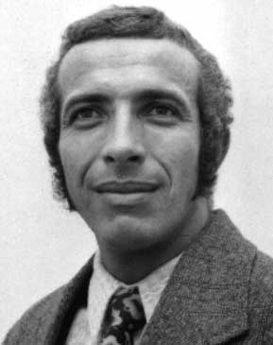
2015-ben a Magyar Tornasport Halhatatlanjainak Klubjába került életmű kategóriában:
Dr. TÓTH ERNŐ
(1940 – ) testnevelő tanár, mesteredző

Slide 2
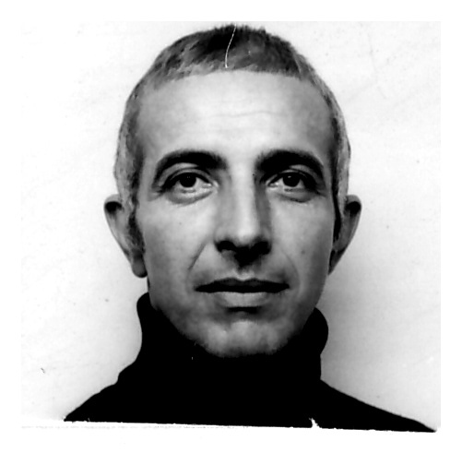
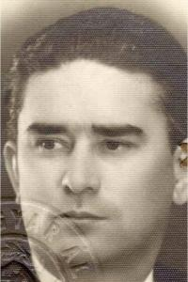
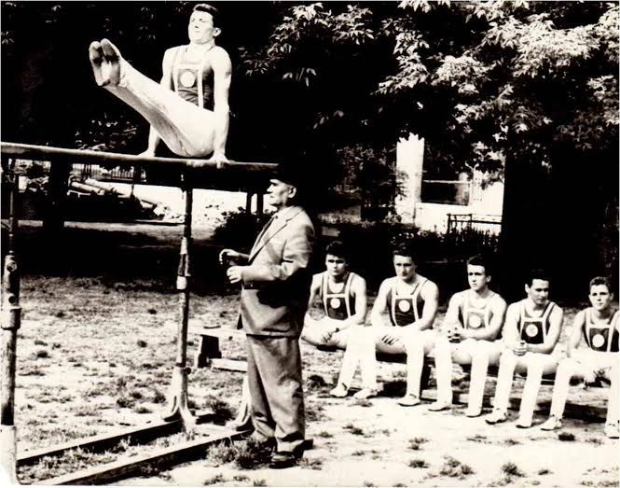
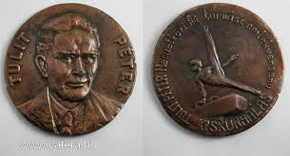
Tóth Ernő 1940. 09. 24-én született Kecskeméten.
1959-ben jeles eredménnyel érettségizett a kiskunfélegyházi Petőfi Sándor Gimnáziumban, testnevelő tanára Tulit Péter volt.

Slide 3
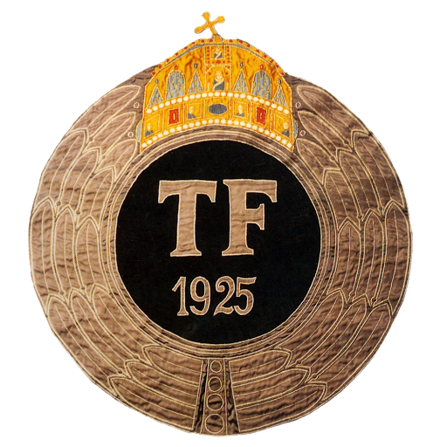
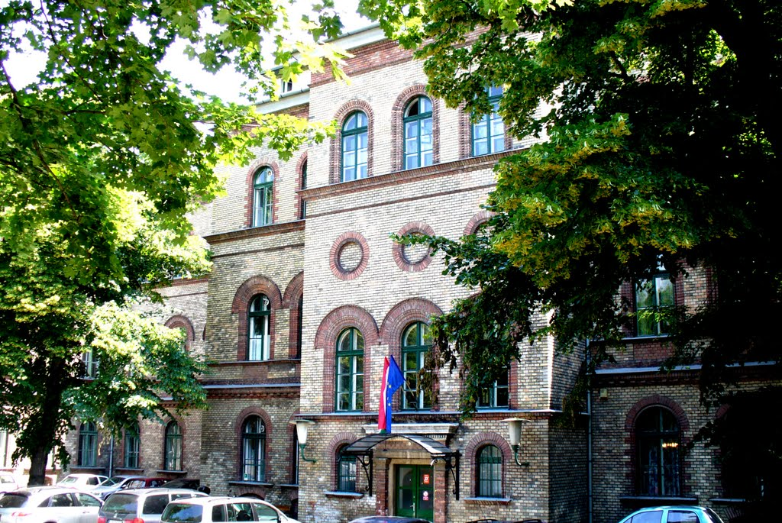
1960 és 1964 között végzett nappali tanári szakon a Magyar Testnevelési Főiskolán. Torna edzői oklevelet szerzett 1966-1969 között, a TF szakedzői szakát kitűnő eredménnyel végezte.

Slide 4
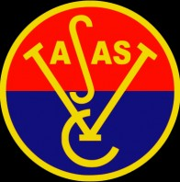
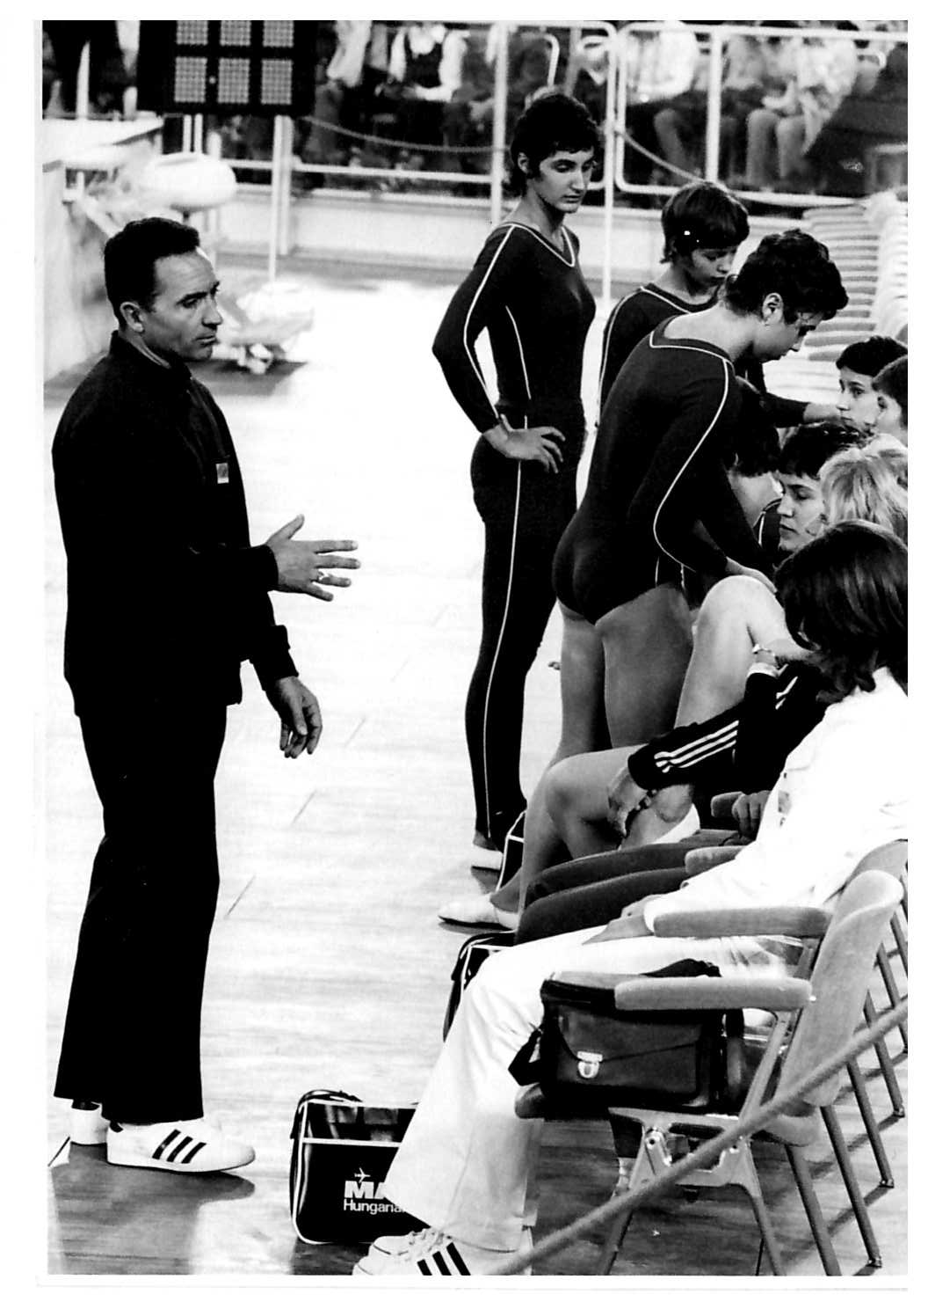
1962-1972 között a Vasas SC női tornaszakosztályában kezdte női torna edzői pályáját, először Békési Sándor irányítása mellett beosztott edzőként, majd 1968-1972 között, mint a sportiskola női tornaszakosztályának vezető edzőjeként.

Slide 5
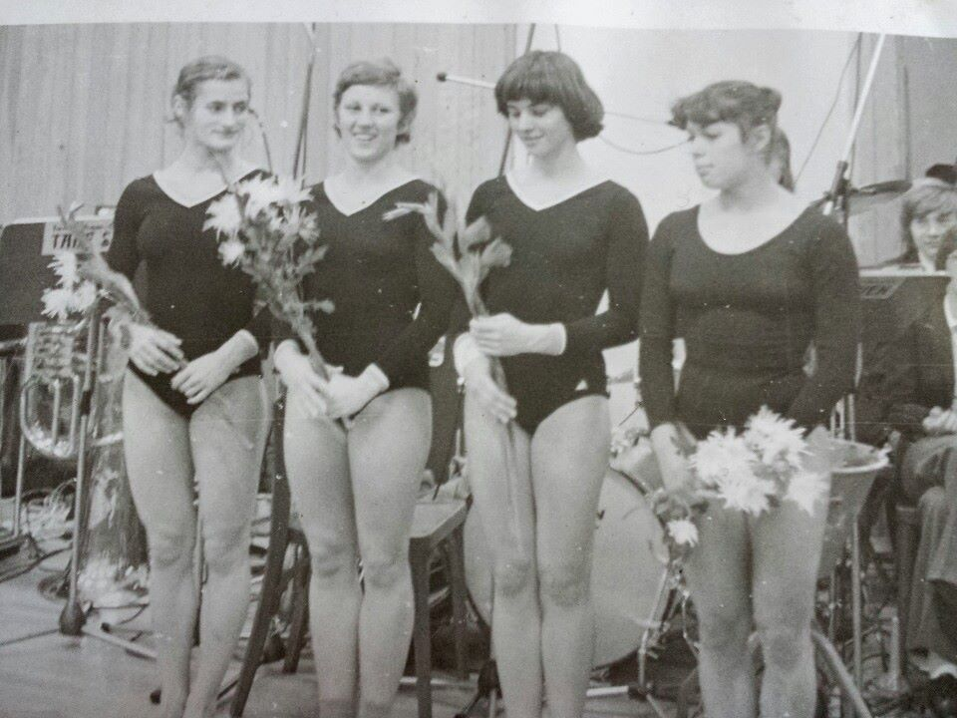
Növendékeiből három tornászlány bekerült a felnőtt válogatottba, a hetvenes évek elején Medveczky Krisztina, Éder Ildikó, Bognár Erzsébet.

Slide 6
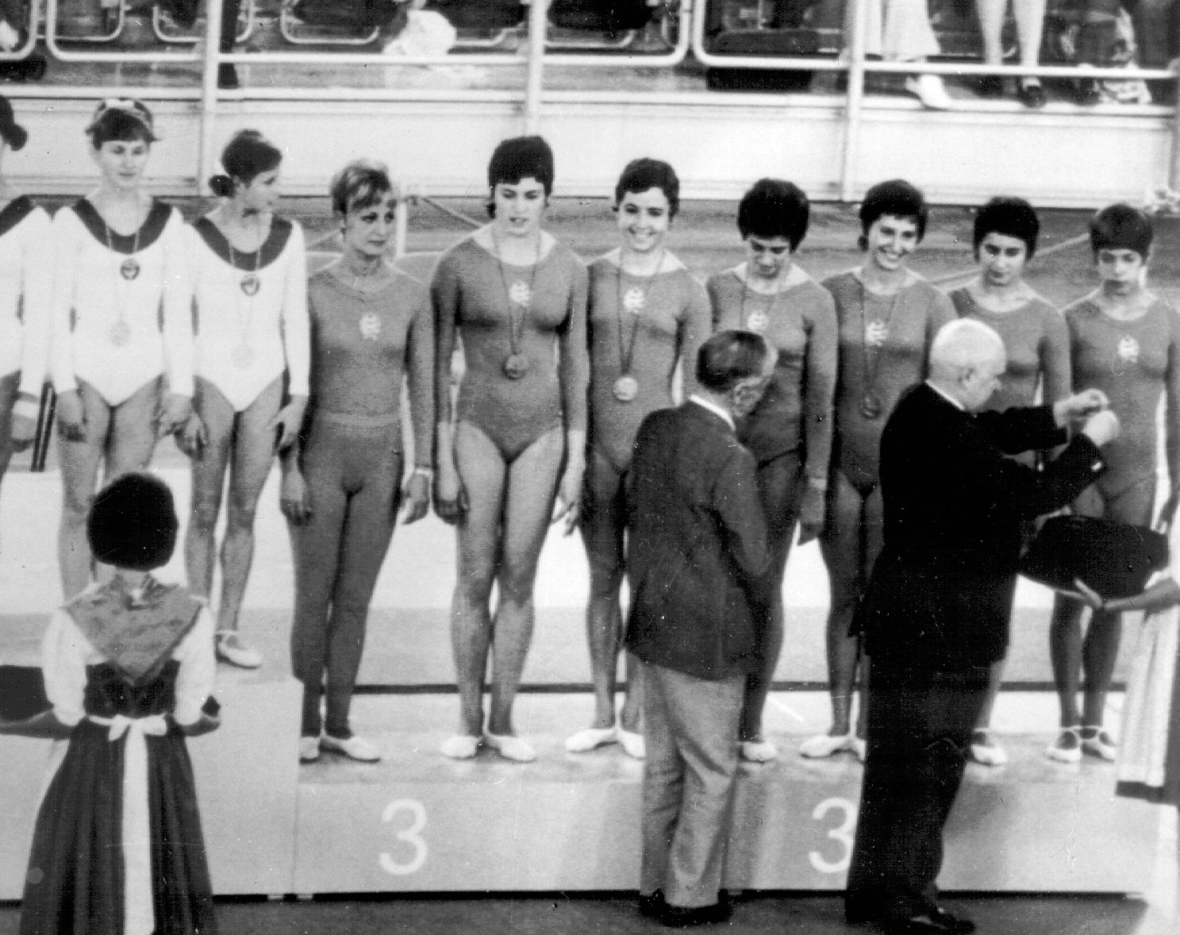
A Vasas SC tanítványok közül Medveczky Krisztina IBV aranyérmes 1974-ben, 1972-es müncheni olimpia játékokon a bronzérmes magyar csapat tagja volt.

Slide 7
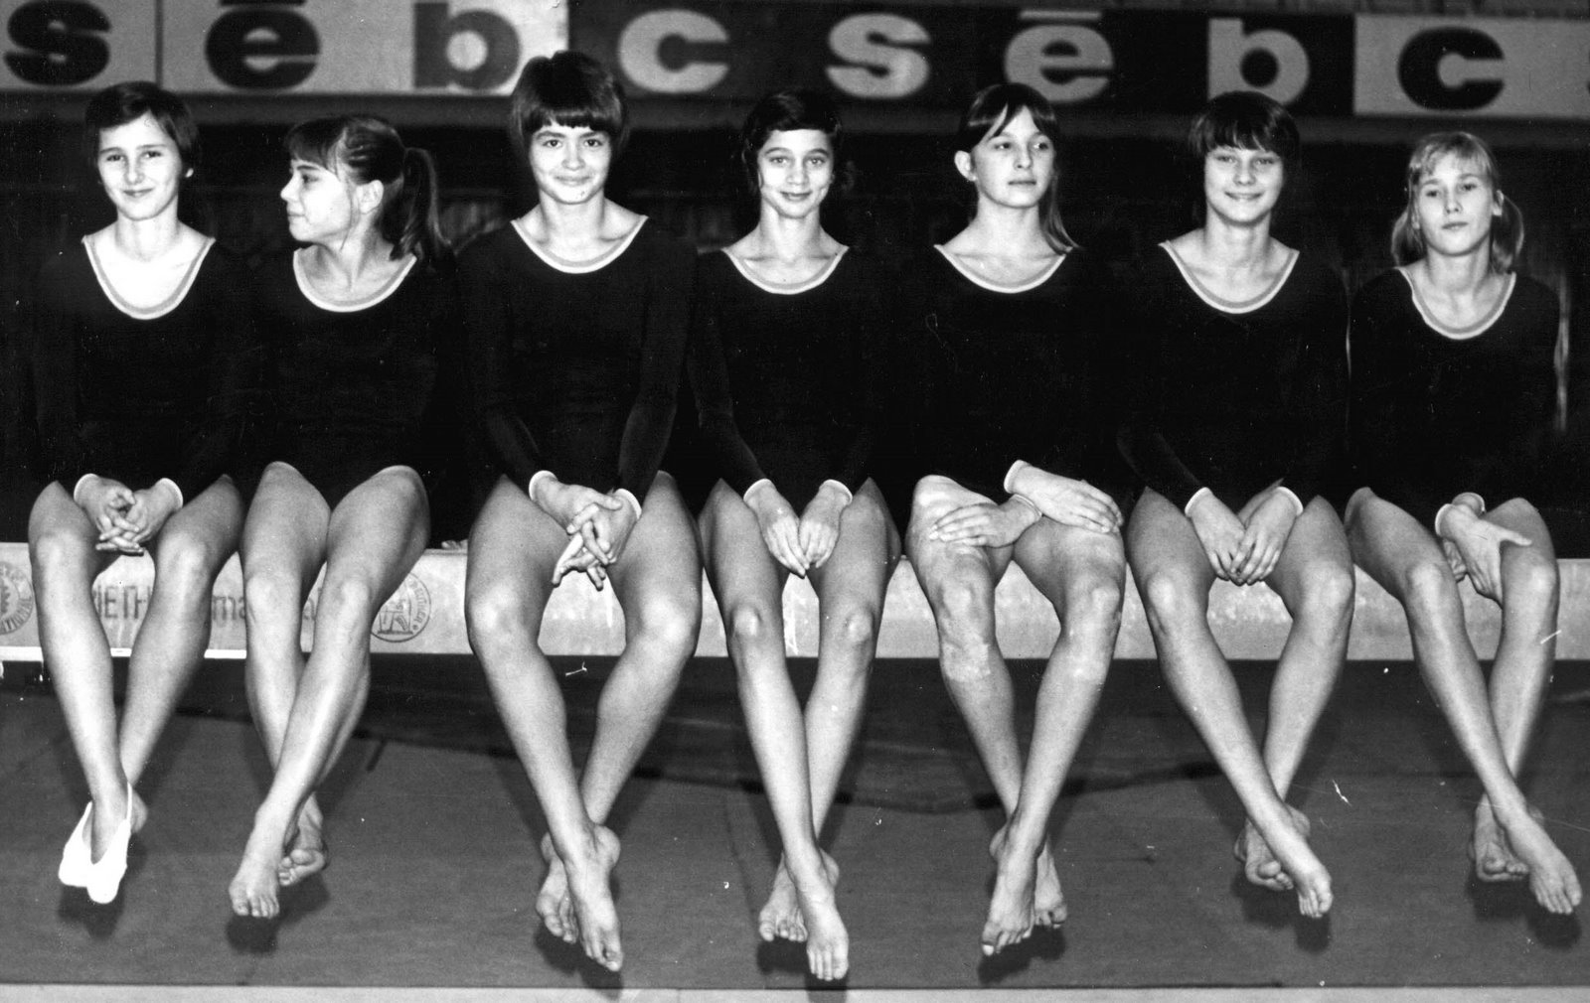
1973-2002 között a KSI női torna szakágában folytathatta edzői munkáját. A növendékei közül a felnőtt női válogatottba következők kerültek be: Kanyó Éva, Gabonyi Erika, Müller Judit, Cselényi Edit, Káldi Zsuzsa, Fekete Erzsébet.

Slide 8
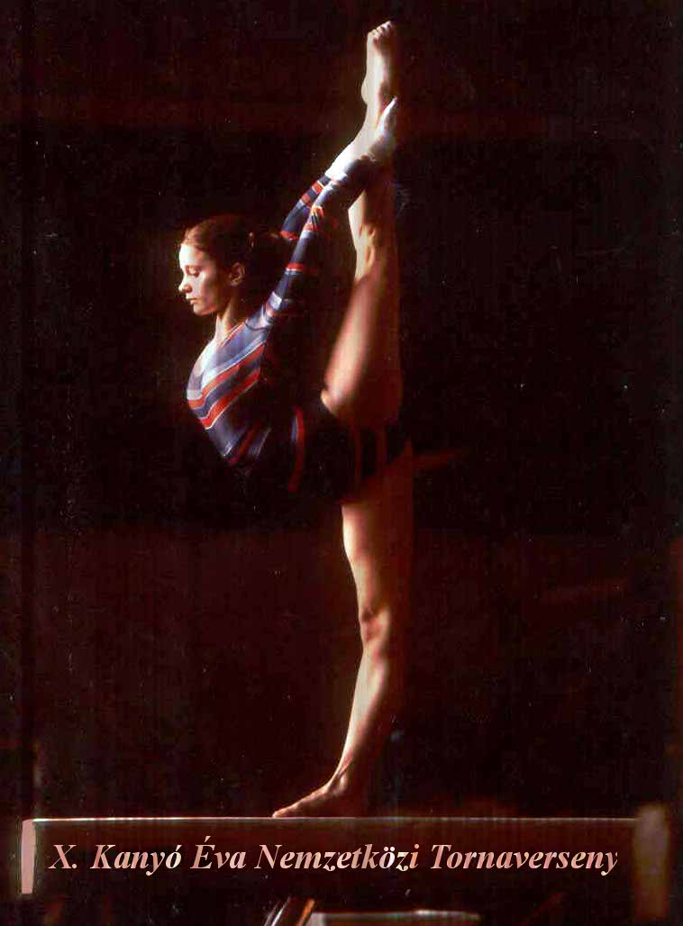
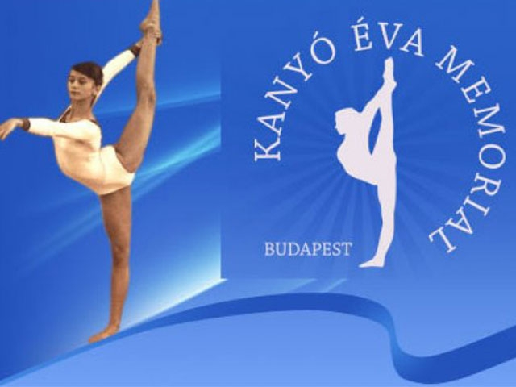
Az ifjúsági válogatottba került Bukta Ilona, Sátori Klára, Moldvai Judit. Az ifjúsági barátság versenyen ez a csapat bronzérmet szerzett, Győr 1976. Kanyó aranyérmes gerendán.

Slide 9
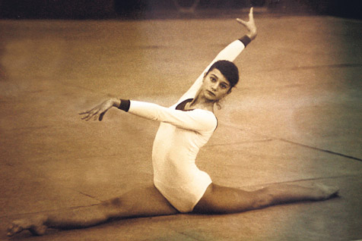
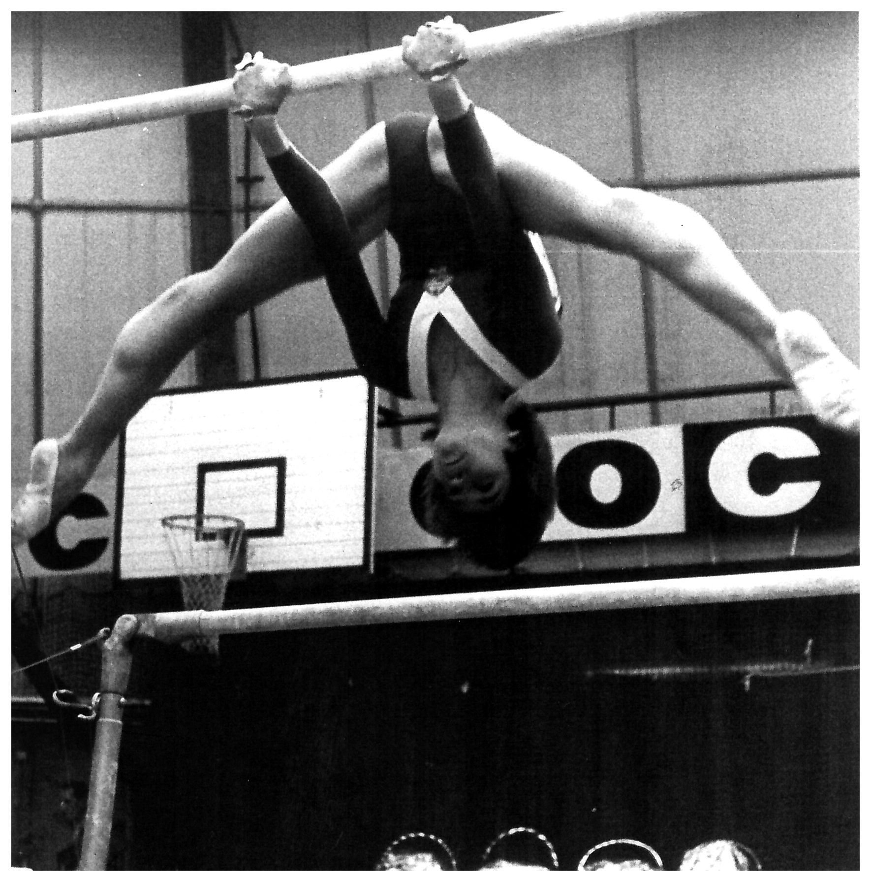
Az 1978-as strasbourgi világbajnokságon negyedik helyen végzett csapatba Kanyó Éva és Gabonyi Erika került be. Kanyó Éva Nadia Comanecivel azonos pontszámmal finalista volt a gerendán, sajnos egy kisebb rontás miatt nem szerezhetett érmet.

Slide 10
Kanyó Éva gerenda gyakorlata

Slide 11
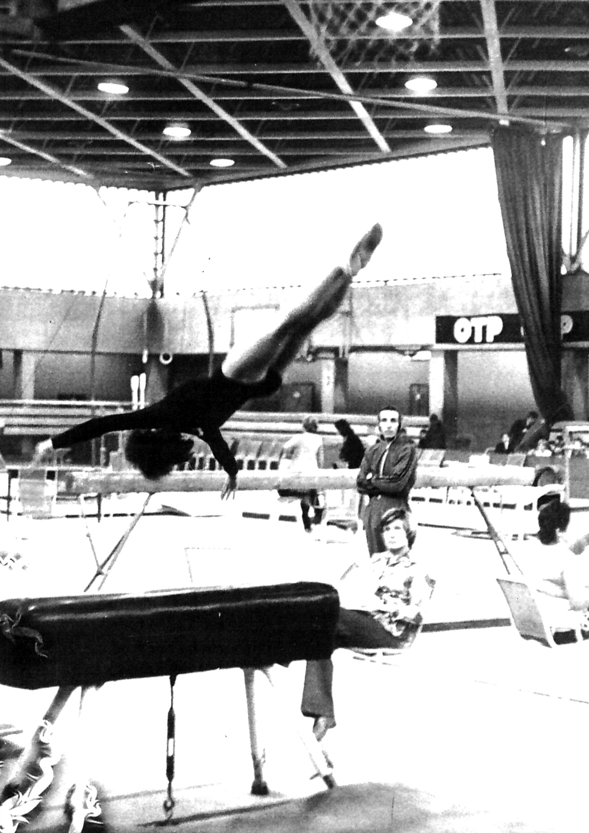
Müller Judit 1976-ban az Oviedo világ kupán minden szeren bekerült a fináléba és összetettben hatodik lett. Gáspár Csilla szerepelt az Los Angeles-i olimpiára készülő női tornász válogatottban 1984-ben. Sajnos, nem utazhattak az olimpiára.

Slide 12
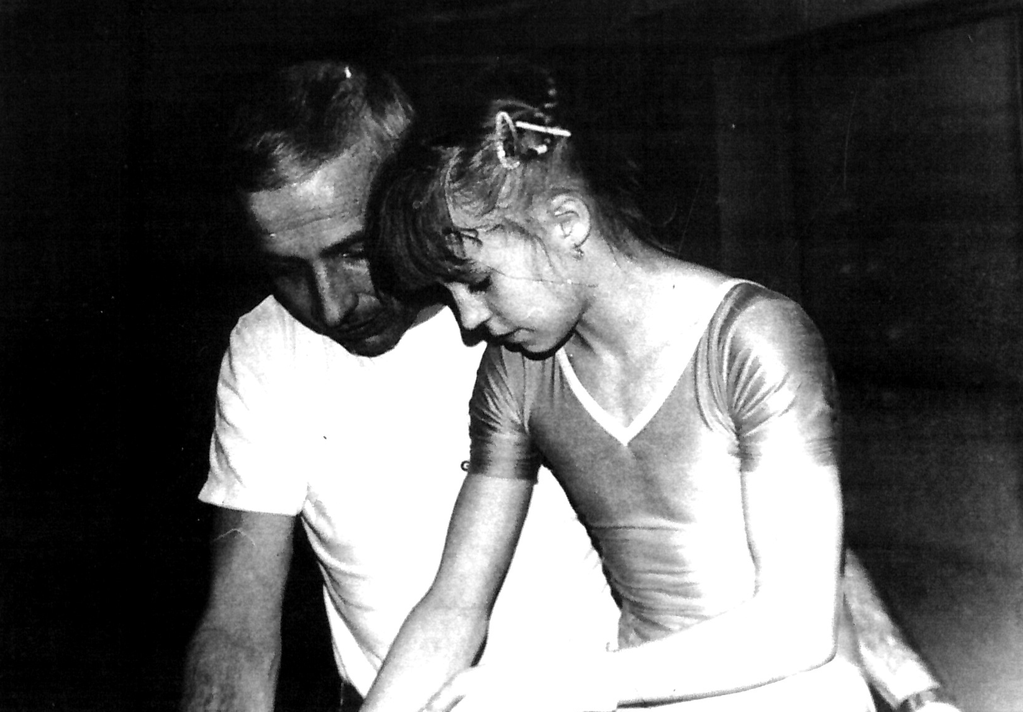
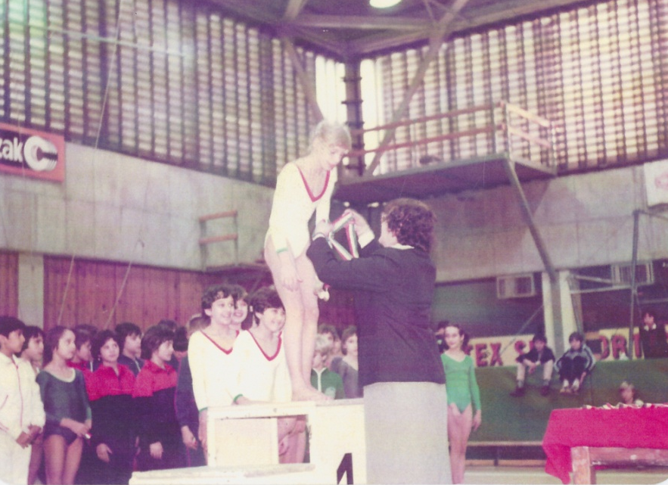
Az 1992-es barcelonai olimpiai keretben két tanítványa szerepelt Kiss Mária és Kiss Andrea.
1985 - 1996 között szakág vezetőként irányíthatta a legeredményesebb nevelési intézményének férfi-női tornaszakosztályát.

Slide 13
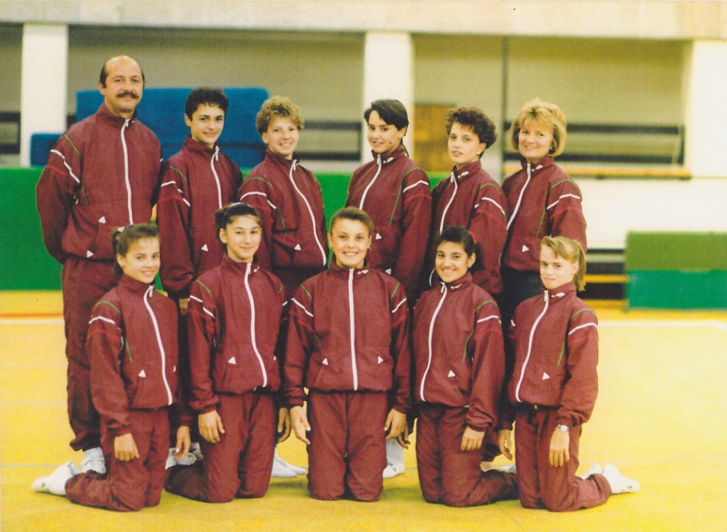
1972 - 1992 között a női tornász válogatott valamennyi VB és olimpiai felkészülésében részt vett.

Slide 14
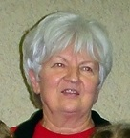
Maráczi Márta emlékezése Tóth Ernőről:
„Számomra nagyon kedves emlékező gondolatokat fogalmazok meg dr. Tóth Ernő volt kollégámmal, szakmai és emberi barátommal kapcsolatban.
Közel 30 éven át tartott a mi munka kapcsolatunk. A 70-es évek közepén a KSI torna szakosztályának átszervezése következtében lettünk közvetlen kollégák egy nagyon ügyes csoportnál. Onnan "nőtt ki" Kanyó Éva IBV győzelme a gerendán.

Slide 15
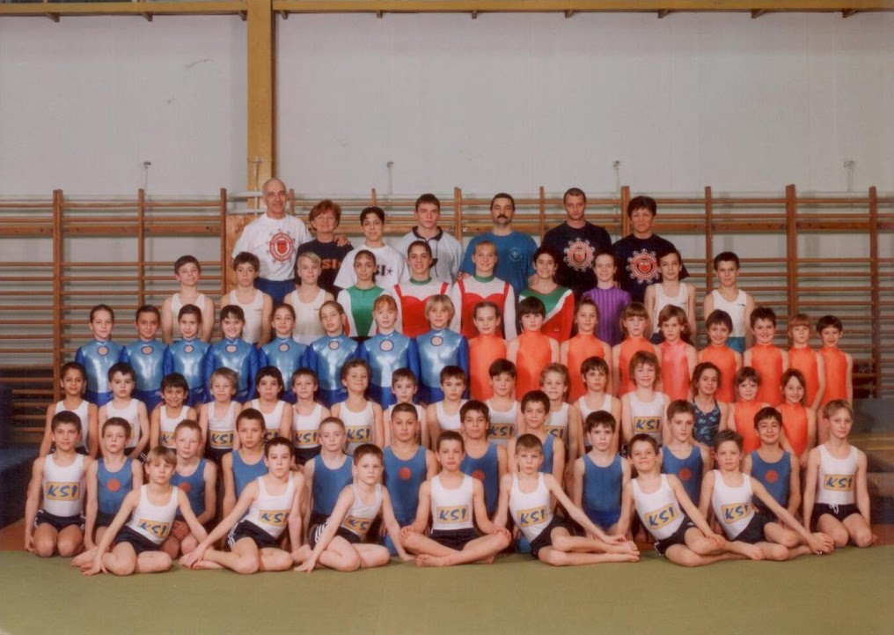
A nyolcvanas években már más szakmai felállásban találkoztunk a tornateremben. Ernőnek tanítványai voltak a válogatott keretben, ahol korrekt módon segítette a válogatott munkáját is. Utólag hálás is lehetek érte.

Slide 16
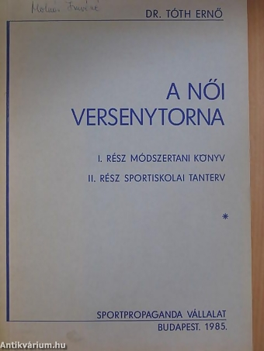
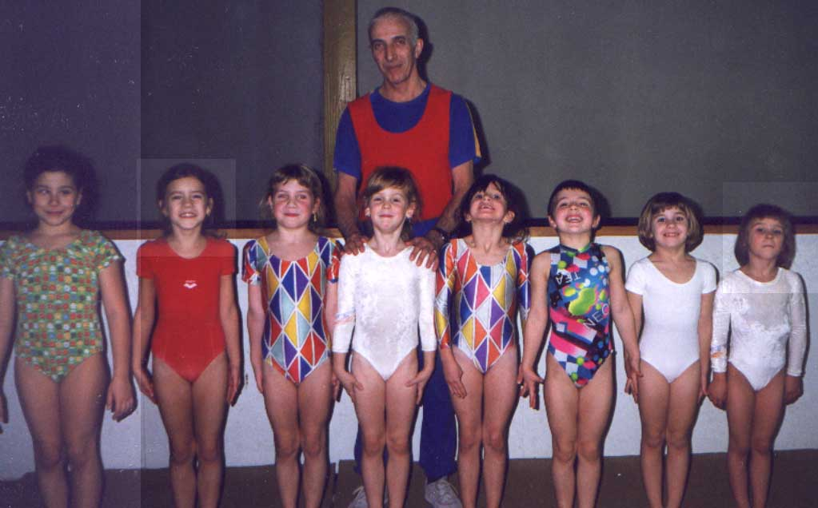
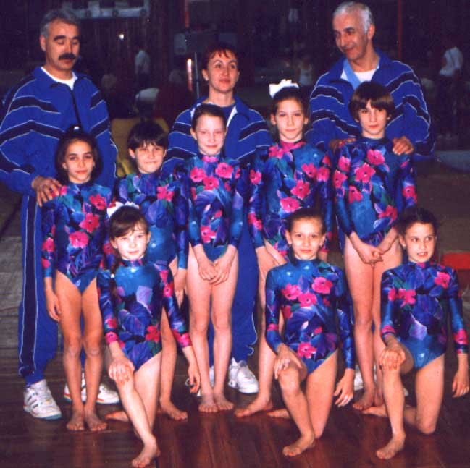
Ernő ezekben az években tiszteletre méltó torna elméleti dolgozatokkal jelentkezett mindannyiunknak példát mutatva. Nyugdíjas éveink előtt újból kollégák lettünk a KSI-ben, ahol már nagy rutinnal végeztük az utánpótlás

Slide 17
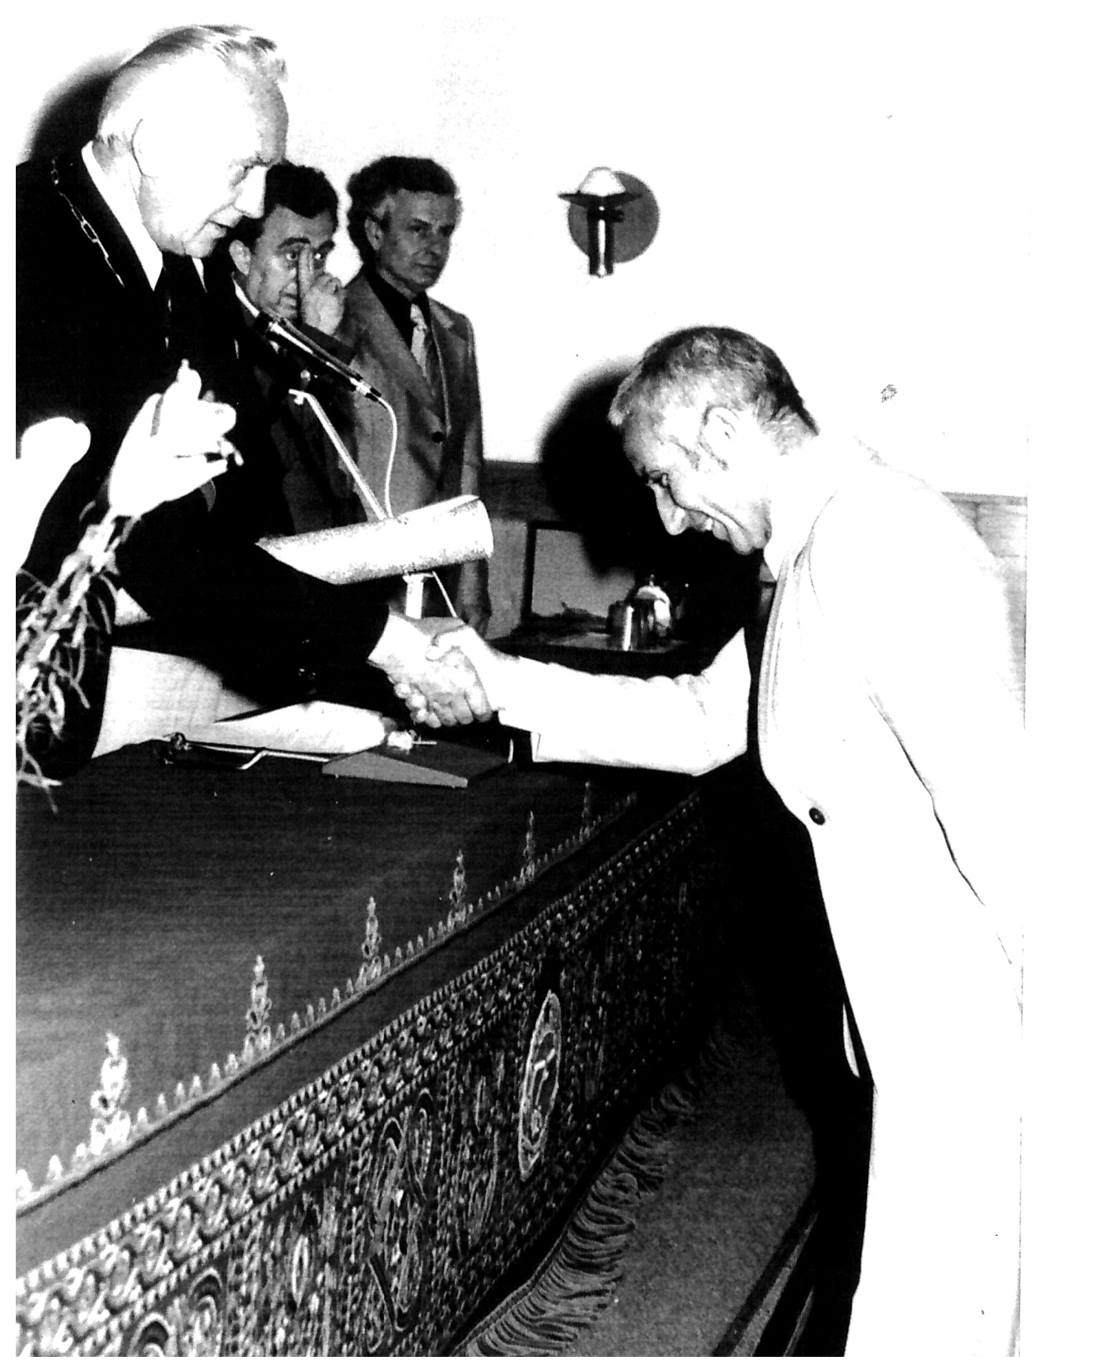
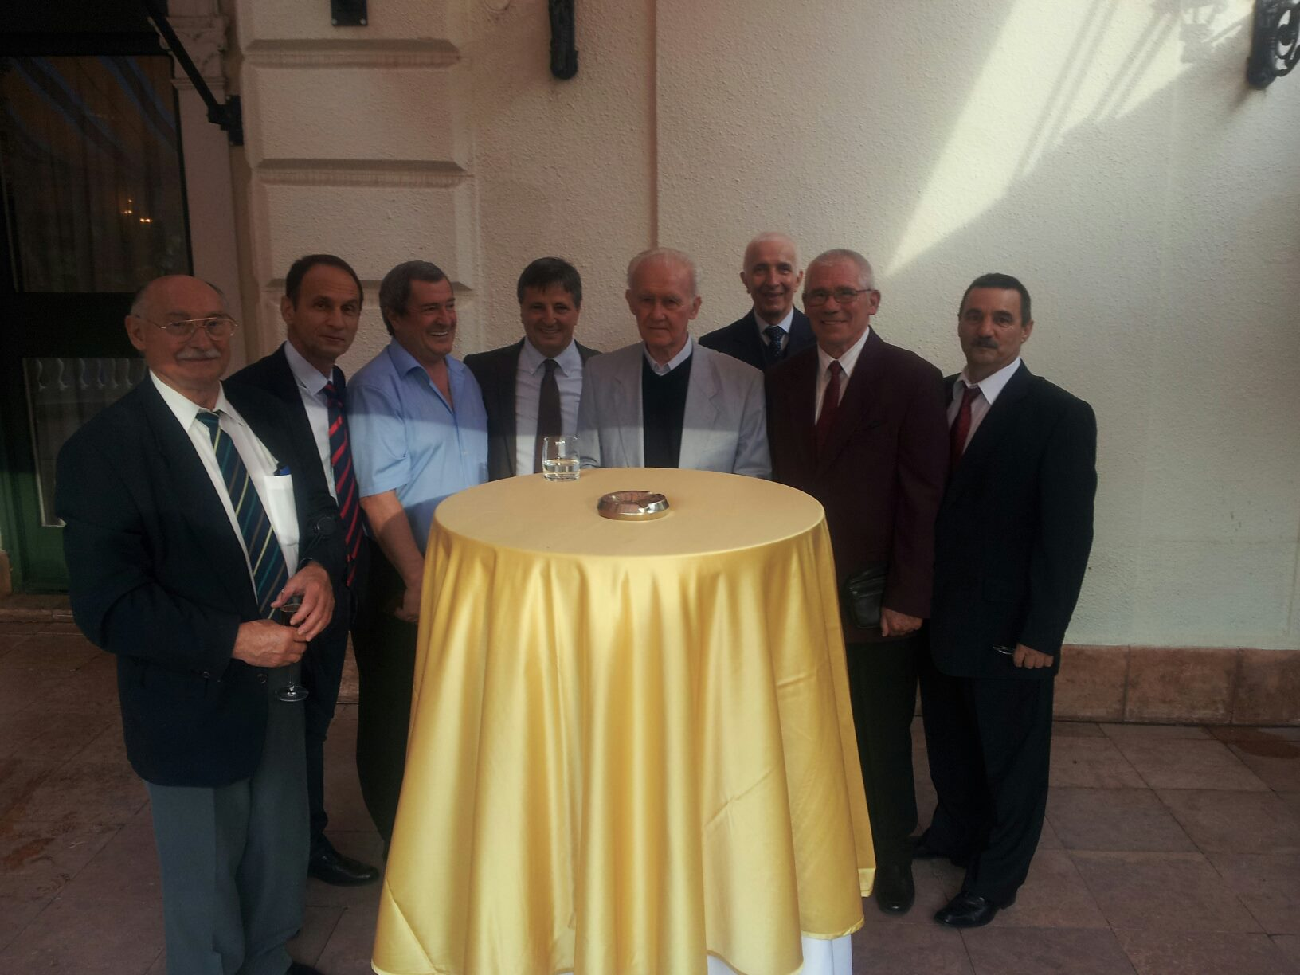
nevelést és ezekben az években kerültünk közel egymáshoz igazán, mint két - kicsit megfáradt - idősödő, de a tornát nagyon szerető szakember. Jó szívvel gratulálok életútjához ezúton is!”

Slide 18
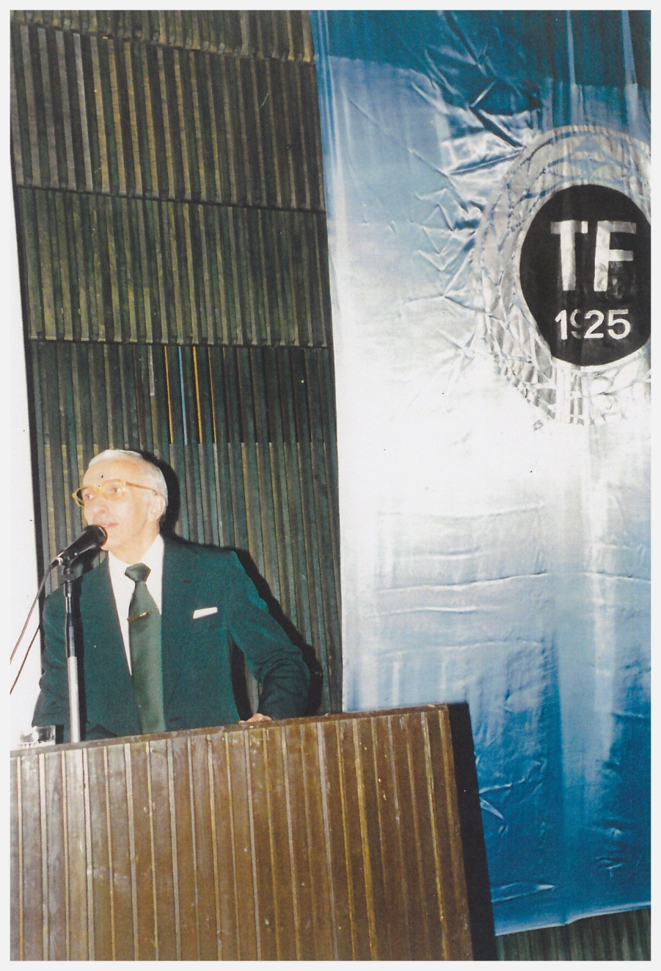
Kitüntetései:
Mesteredzői oklevél (1979 OTSH)
„Kiváló utánpótlás nevelésért” Magyar Népköztársaság Elnöki Tanácsa (1986)
Tudományos munkái:
„Modellezett oktatási módszer élvonalbeli tornásznők teljesítmény fokozására” TF doktori értekezés (1981)
Doktorrá avatás 1982. (Torna sportágban elsőként doktorált a TF-en!)
„ Női versenytorna edzéselmélete és módszertana” Sportpropaganda Vállalat, Bp. 1985.
Tizenegy szakcikk a Magyar Torna c. kiadványban 1969-1978 között
„Női torna tanterv” NUSI-UPI 2003. Bp.

Slide 19
Dr. TÓTH ERNŐ
a Magyar Tornasport Halhatatlanja

